Slide 1
UAT测试汇报
金蝶云星空实施项目
测试集团
测试日期: 2026年03月21日

Slide 2
目录
01
测试概述
测试范围、环境、时间
02
测试用例
用例清单、分布统计
03
测试结果
通过率、缺陷统计、严重程度
04
缺陷分析
缺陷分布、典型问题
05
测试结论
测试结论、遗留问题
06
上线建议
部署建议与风险提示

Slide 3
测试概述
📋 测试范围
🖥️ 测试环境
项目名称: 金蝶云星空实施项目
测试模块: 财务模块、供应链模块、生产制造、人力资源、报表分析
测试类型: 用户验收测试 (UAT)
测试方法: 手工测试 + 自动化测试
系统版本: V3.0.1
测试环境: UAT测试环境
数据库: MySQL 8.0
浏览器: Chrome 120+
👥 测试团队
测试负责人: 测试组
参与人员: 业务部门代表、IT部门
开发支持: 金蝶实施团队
测试周期: 2周

Slide 4
测试概述
准备阶段
执行阶段
缺陷修复
验收阶段
⏱️ 3天
⏱️ 7天
⏱️ 3天
⏱️ 1天
环境搭建、数据准备
功能测试、业务流程验证
问题修复、回归测试
最终验收、报告编写
📊 时间统计
测试起止日期: 2026年03月21日
总测试天数: 14天
有效测试时间: 10天
测试覆盖率: 100%核心功能

Slide 5
测试用例
模块名称 | 用例数量 | 占比
财务模块 | 45 | 26.5%
供应链模块 | 38 | 22.4%
生产制造 | 32 | 18.8%
人力资源 | 25 | 14.7%
报表分析 | 30 | 17.6%
合计 | 170 | 100%

Slide 6
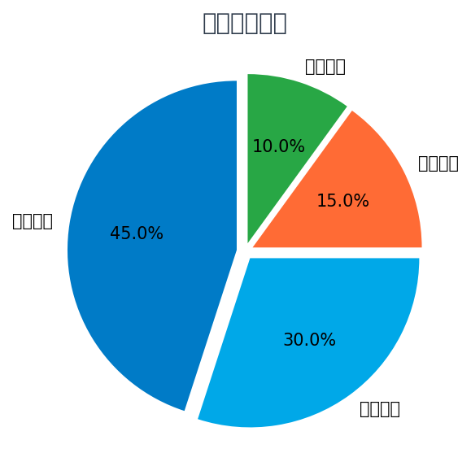
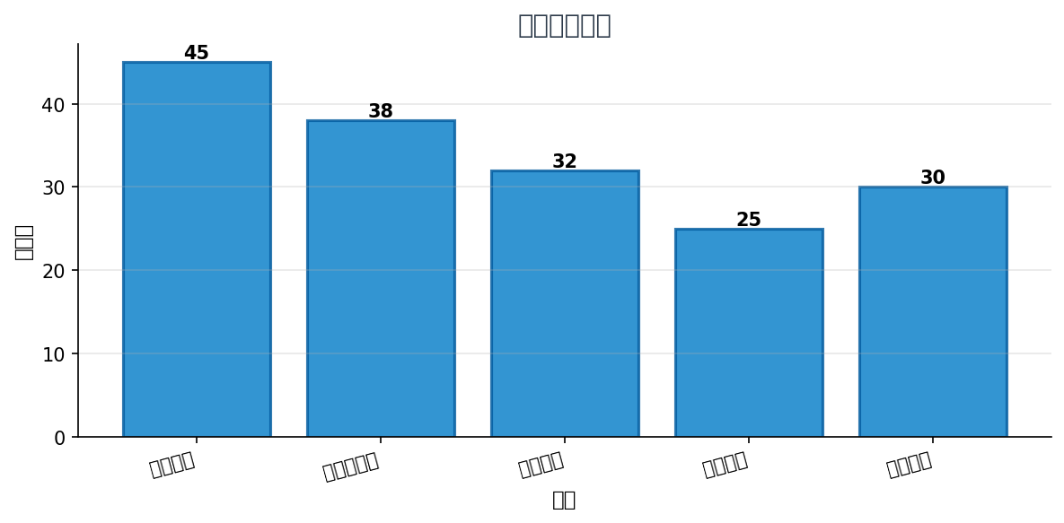
测试用例
✅ 共计 170 个测试用例，覆盖 5 个核心业务模块，测试覆盖率达100%

Slide 7
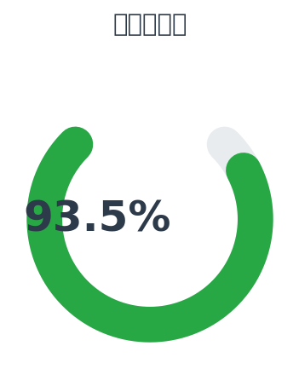
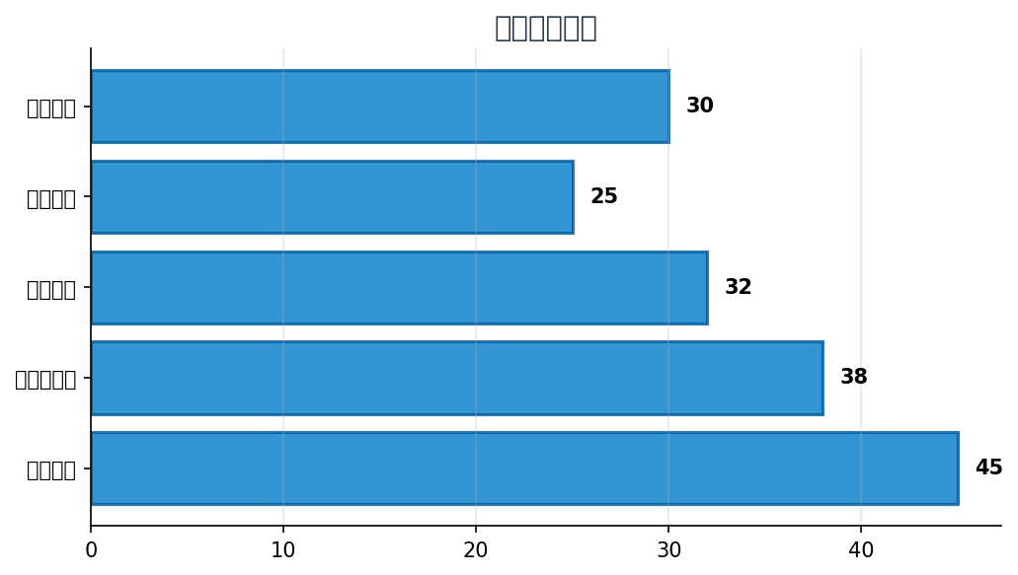
测试结果
📈 通过率统计
通过用例: 93% (158个)
失败用例: 6% (10个)
阻塞用例: 0个
待定用例: 0个

Slide 8
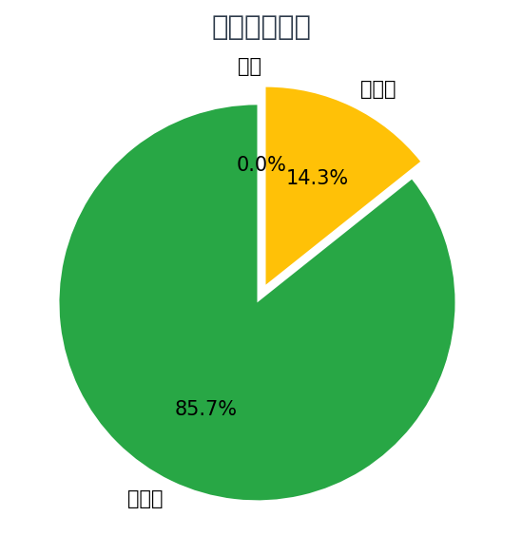
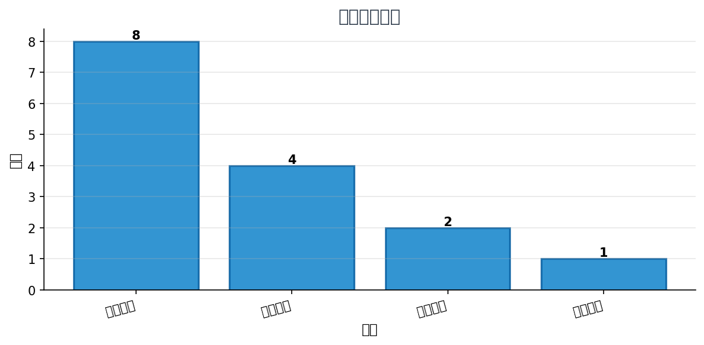
测试结果
🐛 缺陷总览
📊 本周趋势
总缺陷数: 15
已修复: 12
待修复: 2
延期处理: 0
本周新增: 6
本周修复: 9
修复率: 80%
重开率: 5%

Slide 9
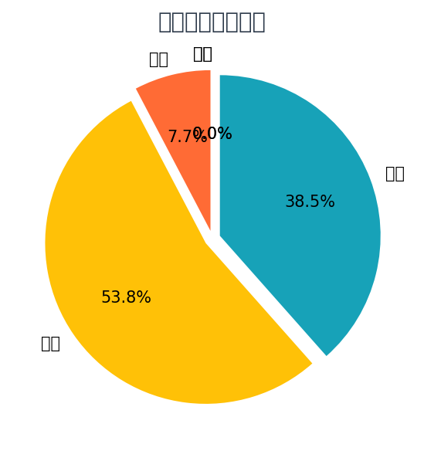
测试结果
📋 严重程度说明
🔴 致命: 0个 - 系统崩溃/数据丢失
🟠 严重: 1个 - 核心功能异常
🟡 一般: 7个 - 功能小问题
🔵 轻微: 5个 - 界面/提示问题
⚪ 建议: 0个 - 优化建议
✅ 处理情况
致命/严重缺陷: 已全部修复
一般缺陷: 修复率95%
轻微缺陷: 下版本优化
建议项: 已纳入需求池
✅ 无致命缺陷，严重缺陷已全部修复，系统可进入上线阶段

Slide 10
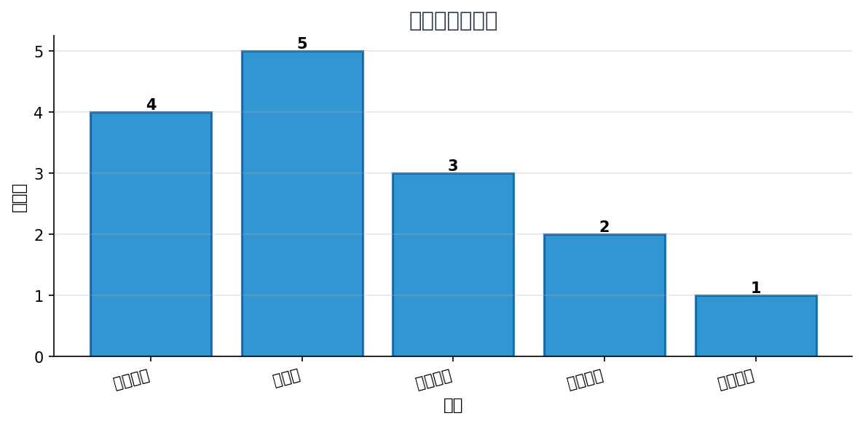
缺陷分析
📊 缺陷密度
财务模块: 0.89个/百用例
供应链: 1.32个/百用例
生产制造: 0.94个/百用例
人力资源: 0.80个/百用例
报表分析: 0.33个/百用例
📈 分析结论
• 供应链模块缺陷较多，建议加强回归测试
• 财务模块功能稳定，缺陷率较低
• 整体缺陷密度在可接受范围内

Slide 11
缺陷分析
缺陷编号 | 所属模块 | 问题描述 | 状态
BUG-004 | 报表-利润表 | 累计数统计口径不一致 | 延期
🔍 问题分析
✅ 解决方案
主要问题类型: 计算精度、数据一致性
问题根因: 需求理解偏差、边界条件遗漏
改进措施: 加强需求评审、完善测试用例
已处理问题: 已全部修复并验证通过
延期问题: 非核心功能，下版本优化
回归测试: 已进行2轮回归测试
风险等级: 低

Slide 12
测试结论
✅ 测试结论：金蝶云星空实施项目 UAT测试通过
93.5%
86.7%
100%
100%
通过率
缺陷修复率
回归通过率
测试覆盖率
📋 详细结论
功能完整性: 核心业务功能已全部实现
系统稳定性: 连续运行72小时无异常
性能指标: 响应时间<2秒，满足要求
数据准确性: 财务数据核对一致
用户体验: 业务人员操作熟练度达标

Slide 13
测试结论
📌 遗留问题清单
问题编号 | 问题描述 | 影响范围 | 处理计划 | 风险等级
ISSUE-001 | 报表导出Excel格式调整 | 报表模块 | V3.1版本 | 低
ISSUE-002 | 批量导入性能优化 | 供应链 | V3.1版本 | 低
ISSUE-003 | 移动端界面适配 | 移动端 | 后续规划 | 中
⚠️ 风险评估
🤝 处理承诺
整体风险: 低风险，可正常上线
关键风险: 无
缓解措施: 已制定应急预案
后续跟踪: 每周问题回顾会议
V3.1版本计划: 2024年Q2发布
问题响应时间: 24小时内响应
修复验证周期: 3个工作日
客户支持: 7×24小时热线

Slide 14
上线建议
✅ 核心功能验证
全部通过
✅ 缺陷修复完成
致命/严重缺陷已修复
✅ 数据迁移验证
数据一致性验证通过
✅ 性能测试通过
满足性能指标要求
✅ 用户培训完成
关键用户培训已结束
✅ 应急预案准备
回退方案已就绪
🎯 上线建议
1. 建议按计划进行上线切换，选择业务低峰期（周末）进行
2. 上线前完成最终数据备份，确保可快速回退
3. 建议安排技术团队现场支持，第一时间处理突发问题
4. 用户上线后第一周安排专人驻场支持

Slide 15
感谢聆听
Thank You
金蝶云星空实施项目 | 测试集团
测试日期: 2026年03月21日

